Slide 1
Jméno autora: Mgr. Mária Filipová
Datum vytvoření: 22. 3. 2013
Číslo DUMu: VY_32_INOVACE_16_AJ_ACH
Ročník: 1. – 4. ročník
Vzdělávací oblast: Jazyk a jazyková komunikace
Vzdělávací obor: Anglický jazyk
Tematický okruh: odborná slovní zásoba pro studenty aplikované chemie
Klíčová slova: chemické reakce, enzymy, denaturace
Metodický list/anotace:
Materiál slouží k seznámení se základní odbornou slovní zásobou pro studenty oborů Aplikovaná chemie. Jedná se zejména o termíny z oblasti biologie a chemie.
Studenti odhadují na základě svých znalostí význam slov. V případě potřeby pracují se slovníkem.

Slide 2
Living things and chemical reactions

Slide 3
Process of life
movement
respiration
sensitivity
growth
reproduction
excretion
nutrition

Slide 4
Processing in plants
plant cytoplasm of every cell contains a biological chemical factory
reactions help the plant to repair itself, to copy itself, to help it grow, to break down large food molecules to release energy in respiration

Slide 5
Enzymes
enzymes are proteins helping to speed up chemical reactions in our cells
they are not living things, they cannot be killed
if the temperature gets too high, the enzyme is denatured and stops working
enzymes work best at their optimum temperature(our body temperature is e.g. constant 37°C)

Slide 6
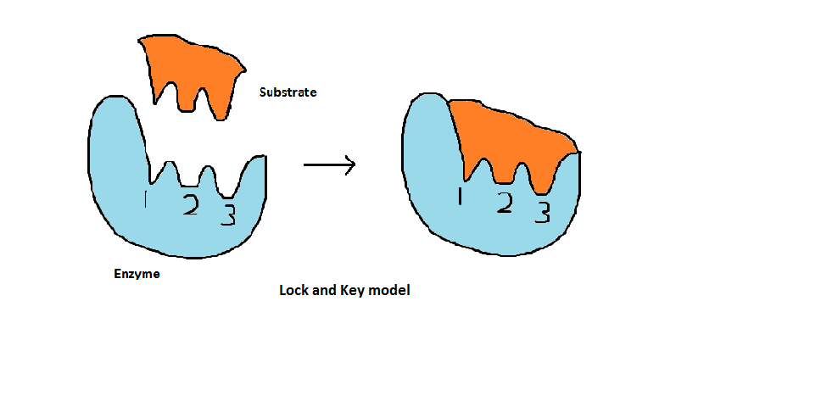
Lock and key model – pic. 1

Slide 7
Remember
only molecules with the correct shape can fit into the enzyme
it means enzymes are specific, basically one enzyme=one job
the important part of an enzyme is called the active site, the shape of the active site is affected by pH
increasing the temperature to 60°C will cause a permanent change, enzymes stop working when they are heated, they are denatured.

Slide 8
Citace
Pic. 1
JCLIANG. Lock and key model.pgn [online]. [cit. 29.5.2013]. Dostupný na WWW: http://commons.wikimedia.org/wiki/File:Lock_and_key_model.png

Slide 9
Literatura
FABINI, Ján; BLAŽEK, Jaroslav. Chemie pro studijní obory SOŠ a SOU nechemického zaměření. Praha: SPN, 1999, ISBN 80-7235-104-4.
PHILLIPS, Janet a kol. Oxford studijní slovník. Oxford: Oxford University Press, 2010, ISBN 978019 430655 3.
Wikipedia: the free encyclopedia [online]. San Francisco (CA): Wikimedia Foundation, 2001-2013 [cit. 2013-06-06]. Dostupné z:http://en.wikipedia.org/wiki/Main_Page

